Slide 1

CÔNG CỤ PHÁT TRIỂN PHẦN MỀM WEBSITE BÁN HÀNG ĐIỆN TỬ PHP
Giáo viên hướng dẫn: Nguyễn Hồ Minh Đức
Sinh viên thực hiện: Đặng Hữu Nam
Đỗ Gia Huy
Trần Anh Kiệt

Slide 2
NỘI DUNG ĐỒ ÁN
1. Lý do chọn đề tài, mục đích
2. Phân tích và thiết kế hệ thống
3. Công cụ thực hiện
4. Kết quả thực nghiệm
5. Tổng kết

Slide 3
1. Lý do chọn đề tài, mục đích
Lý do:
- Hàng điện tử sử dụng nhiều nên việc lên mạng tìm kiếm và mua sản phẩm trở nên khá gần gũi với xã hội ngày nay.
- Việc áp dụng Website trong việc phát triển kinh doanh của cửa hàng trở nên rất phổ biến và hiệu quả
Mục đích xây dựng:
- Xây dựng kênh bán hàng cho cửa hàng.
- Phát triển thương hiệu cho cửa hàng.
- Chăm sóc, hỗ trợ khách hàng.

Slide 4
2. Phân tích và thiết kế hệ thống
2.1 Sơ đồ phân rã chức năng (BFD)
2.2 Sơ đồ xử lý luồng dữ liệu (DFD)
2.3 Sơ đồ thực thể kết hợp (ERD)
2.4 Sơ đồ thực thể các mối liên kết
4

Slide 5
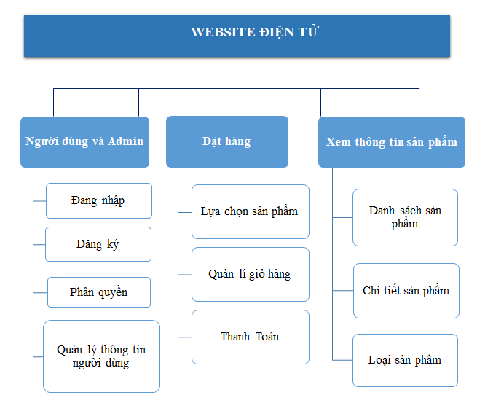
2.1 Sơ đồ phân rã chức năng (BFD)

Slide 6
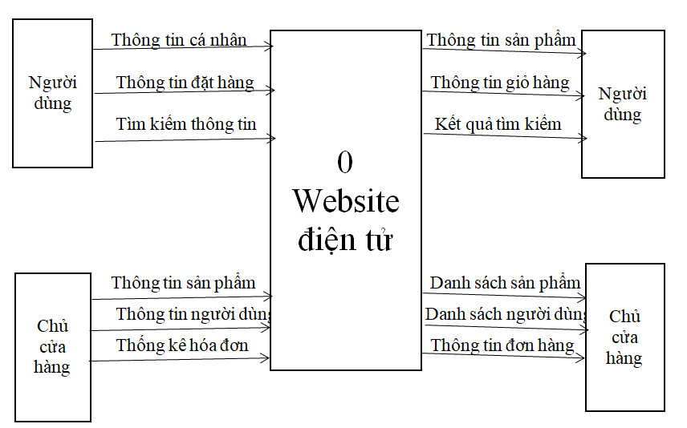
2.2 Sơ đồ xử lý luồng dữ liệu (DFD)
6

Slide 7
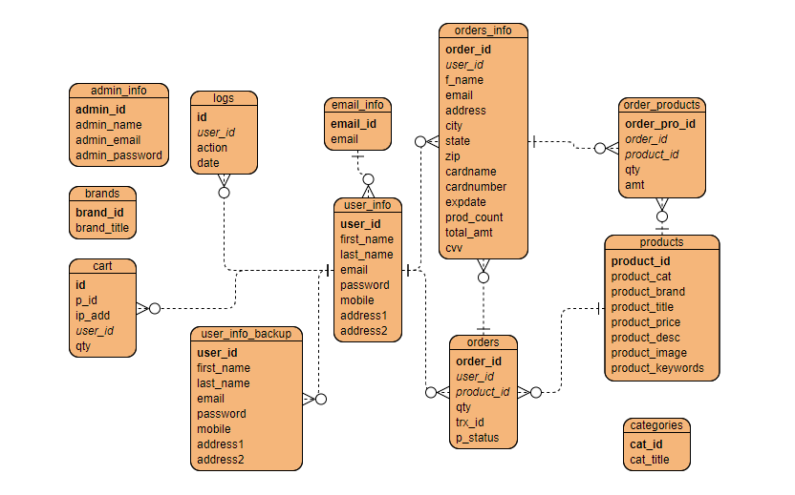
2.3 Sơ đồ thực thể kết hợp (ERD)

Slide 8
2.4 Sơ đồ thực thể các mối liên kết
Xét hai thực thể user và order
1,n
1,1
user (User)
có
order
Xét hai thực thể user(admin) và user
1,n
1,1
user(admin)
QLKH
user
Xét hai thực thể user(admin) và products
1,n
1,1
user(admin)
QLSP
products

Slide 9
2.4 Sơ đồ thực thể các mối liên kết
Xét hai thực thể category và products
1,n
1,1
category
thuộc
products
Xét hai thực thể user và orders_info
1,n
1,1
user(admin)
QLSP
orders_info

Slide 10



3. Công cụ thực hiện
10

Slide 11
4. KẾT QUẢ THỰC NGHIỆM

Slide 12
4. Kết quả thực nghiệm
Chức năng của người dùng (User):
Đăng nhập, Đăng Kí.
Xem, sửa thông tin cá nhân.
Cho phép đặt mua hàng.
Xem sản phẩm.
12

Slide 13
4. Kết quả thực nghiệm
Chức năng quản lý (Admin):
Thông tin loại sản phẩm:
Thêm, xóa, sửa thông tin của loại, sản phẩm.
Thông tin hóa đơn:
Hiển thị chi tiết thông tin từng hóa đơn.
Thông tin người dùng:
Thêm, xóa, sửa thông tin của người dùng.
Tìm kiếm người dùng, sản phẩm,....
13

Slide 14
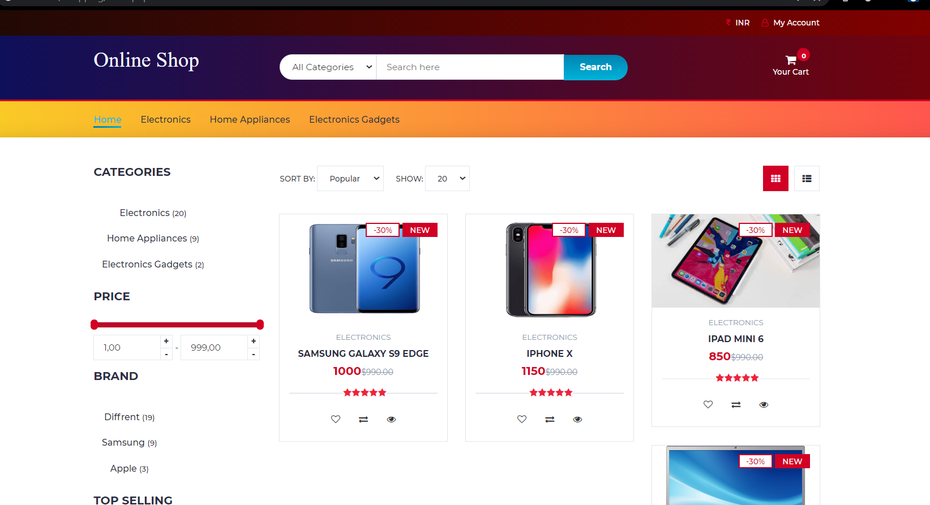
4. Một số giao diện Website
14

Slide 15
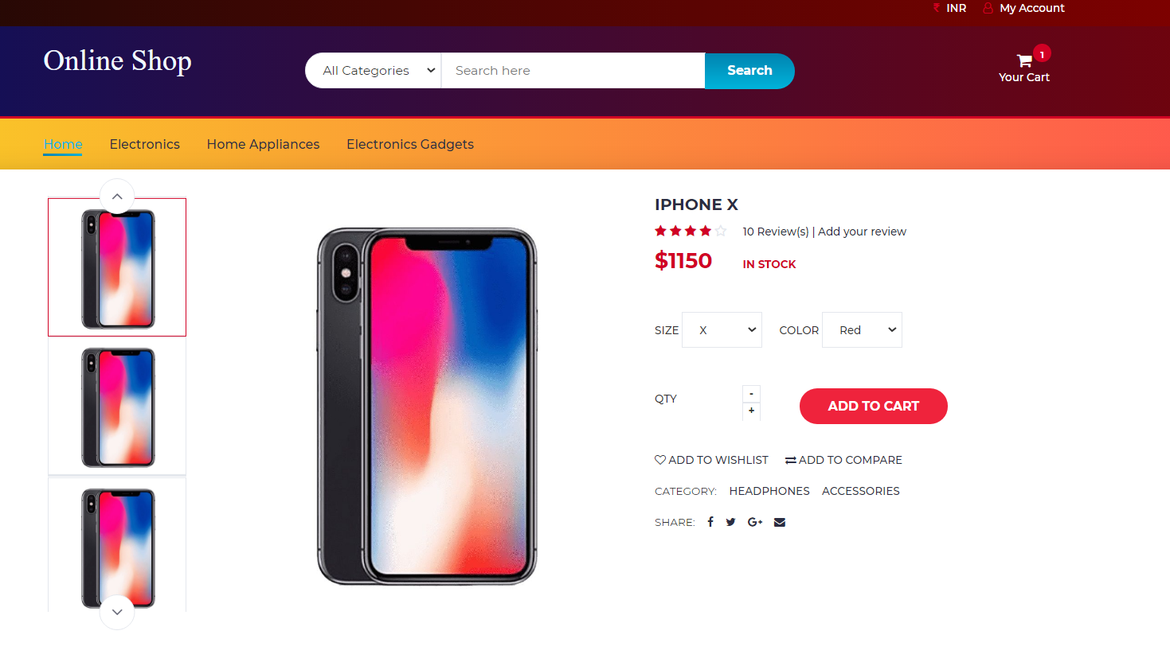
4. Một số giao diện Website
15

Slide 16
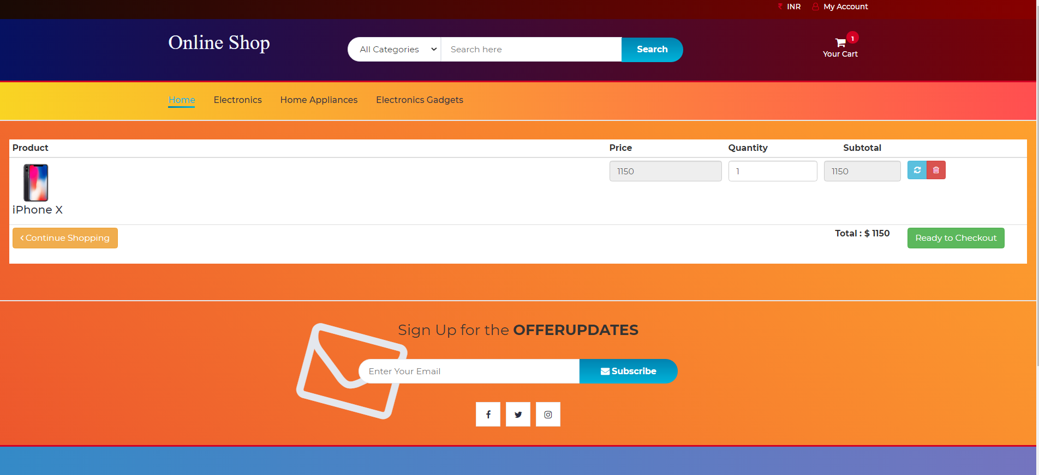
4. Một số giao diện Website
16

Slide 17
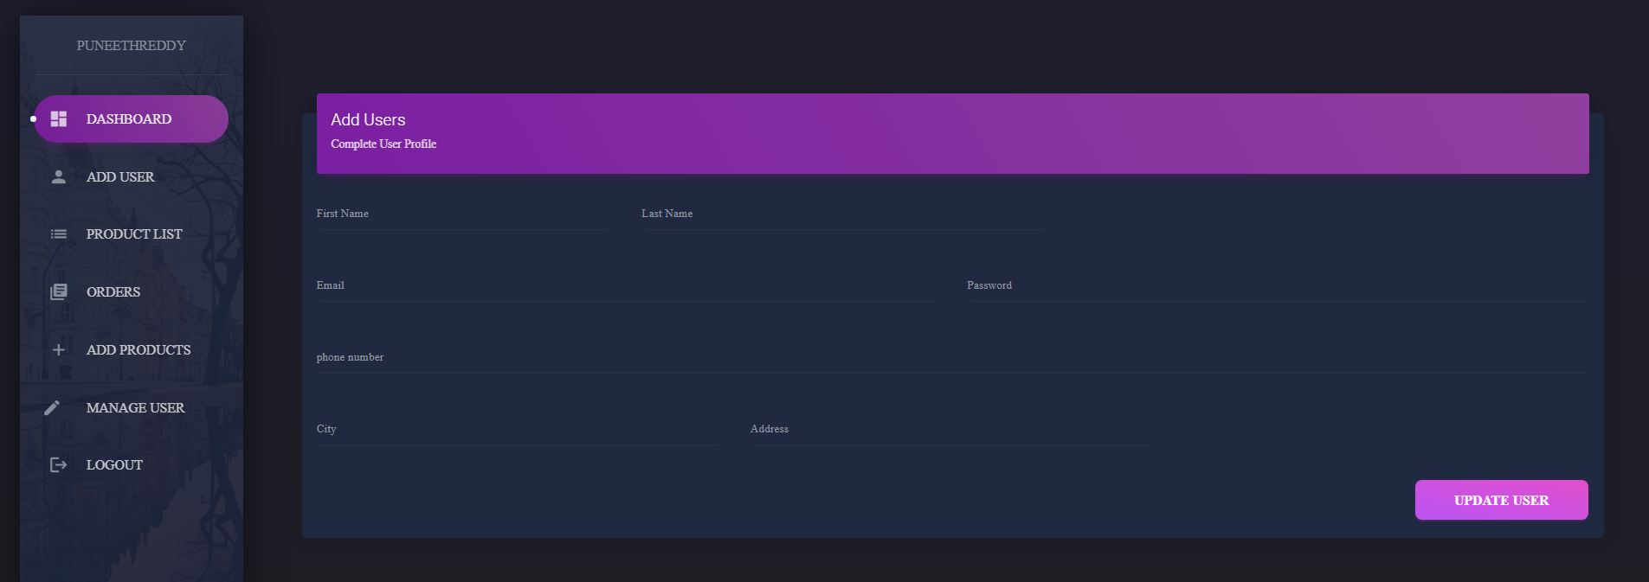
4. Một số giao diện Website
17

Slide 18
5. KẾT LUẬN
18

Slide 19
5. KẾT LUẬN
Những điểm đã đạt được:
Giao diện thân thiện
Website đã đáp ứng được những yêu cầu cơ bản của quá trình bán hàng như quản lý sản phẩm, quản lý hóa đơn,....
Hướng phát triển và mở rộng
Thêm quản lý đặt hàng.
Thống nhất các chức năng lại với nhau.
.....
19

Slide 20
CẢM ƠN
Thầy Cô và các bạn đã theo dõi
và lắng nghe.

